Slide 1
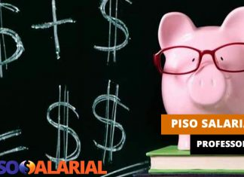
POLÍTICAS PÚBLICAS DE VALORIZAÇÃO DO MAGISTÉRIO ESTADUAL
JORGE NAJJAR
UFF / NUGEPPE / ANPAE / ANFOPE

Slide 2
Valorização
Salário
Formação
Plano de carreira
Condições de trabalho

Slide 3
Em função do tempo, a apresentação será centrada na remuneração do trabalho docente, elemento fundamental para a valorização deste profissional e fator deflagrador de inúmeras tensões entre o professorado.
Salário como estímulo positivo e negativo.

Slide 4
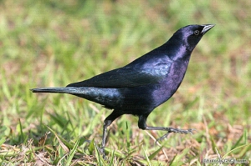
CHUPIM (Molothrus bonariensis): 1) ave passeriforme da família Icteridae, também conhecida como azulego, maria-preta e vira-bosta; 2) marido de professora.

Slide 5
HOJE
“As professoras não ganham pouco, elas se casaram mal”

Slide 6
“Nesta época [1954], meu marido era escrevente de justiça e eu era professora. Nós dois tínhamos nosso ordenado e eles eram semelhantes, eles eram empatadinhos. (...) Mas logo começou [a ficarem diferentes].
(...) Eu deixei de trabalhar [em 1960] porque o salário dele [já então] promotor de justiça, cobria o meu e deixava uma folguinha. Hoje [1992] o salário do professor primário é de cem mil cruzeiros e o do promotor de justiça é de quatro milhões”.

Slide 7
Um professor que tenha entrado na carreira em 1950, em 1977, “... após 27 anos de serviço [portanto já bem próximo da aposentadoria] estaria recebendo apenas 51,02% de seu salário inicial, o que desestimula qualquer profissional para a execução de seu trabalho (FERNANDES, 1978, p.45).

Slide 8
Em 12 de janeiro de 1952, os médicos que trabalhavam nas instituições públicas do DF conseguiram seu enquadramento na “Letra O”, último nível do quadro de carreira do funcionalismo.
Em 22 de dezembro desse mesmo ano, são os professores que conseguem este enquadramento, igualando seus vencimentos, mesmo os professores primários, aos dos médicos.

Slide 9
Manobra de Carlos Lacerda, tirando os professores do plano de carreira geral do funcionalismo e criando um para eles um plano exclusivo, no qual os reajustes foram pequenos e escassos.

Slide 12
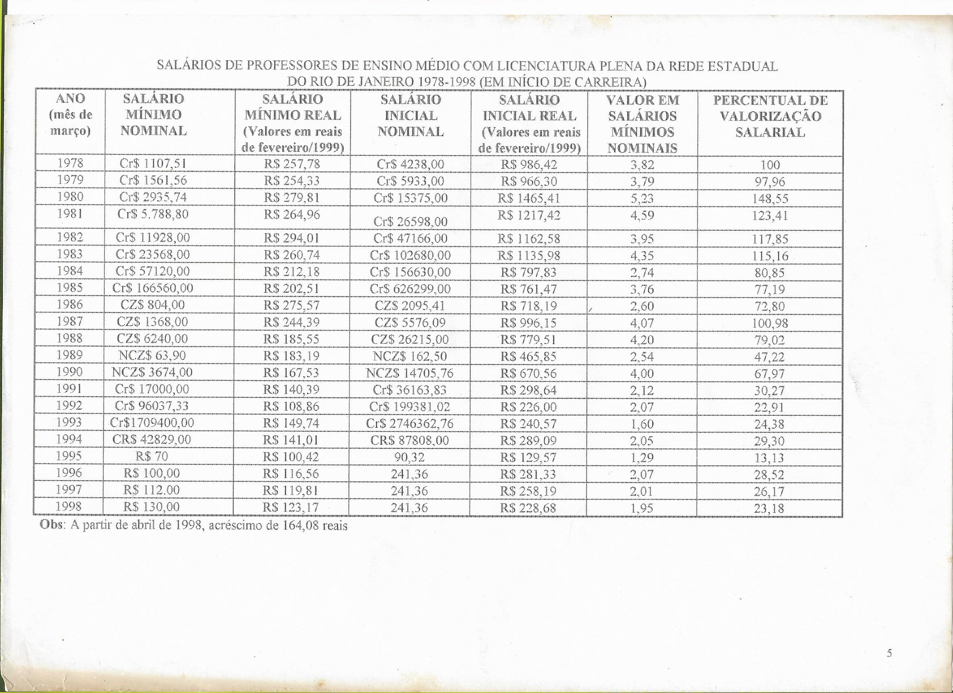

Slide 13
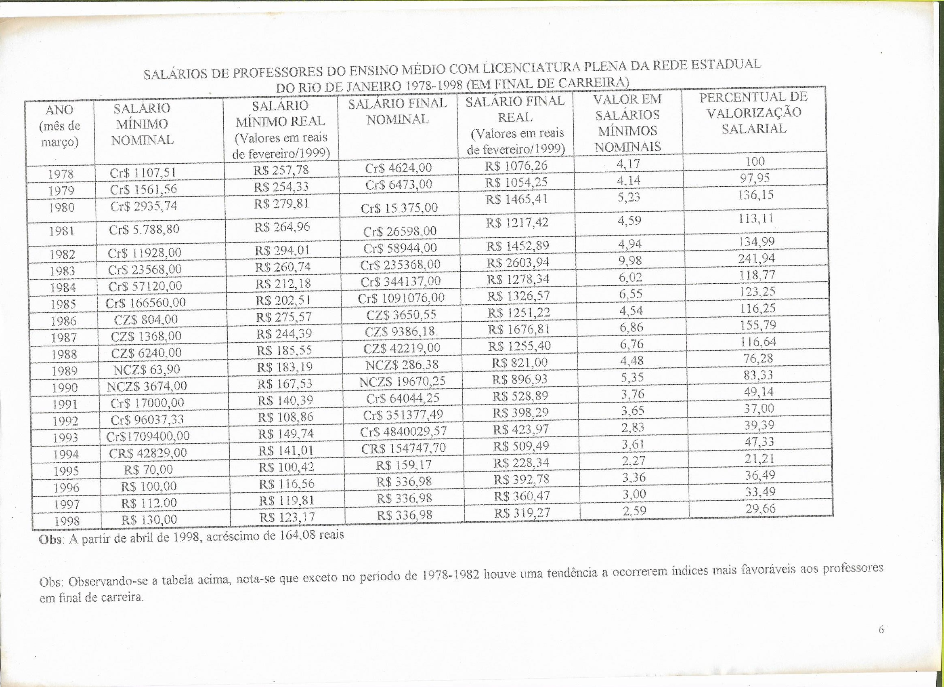

Slide 14
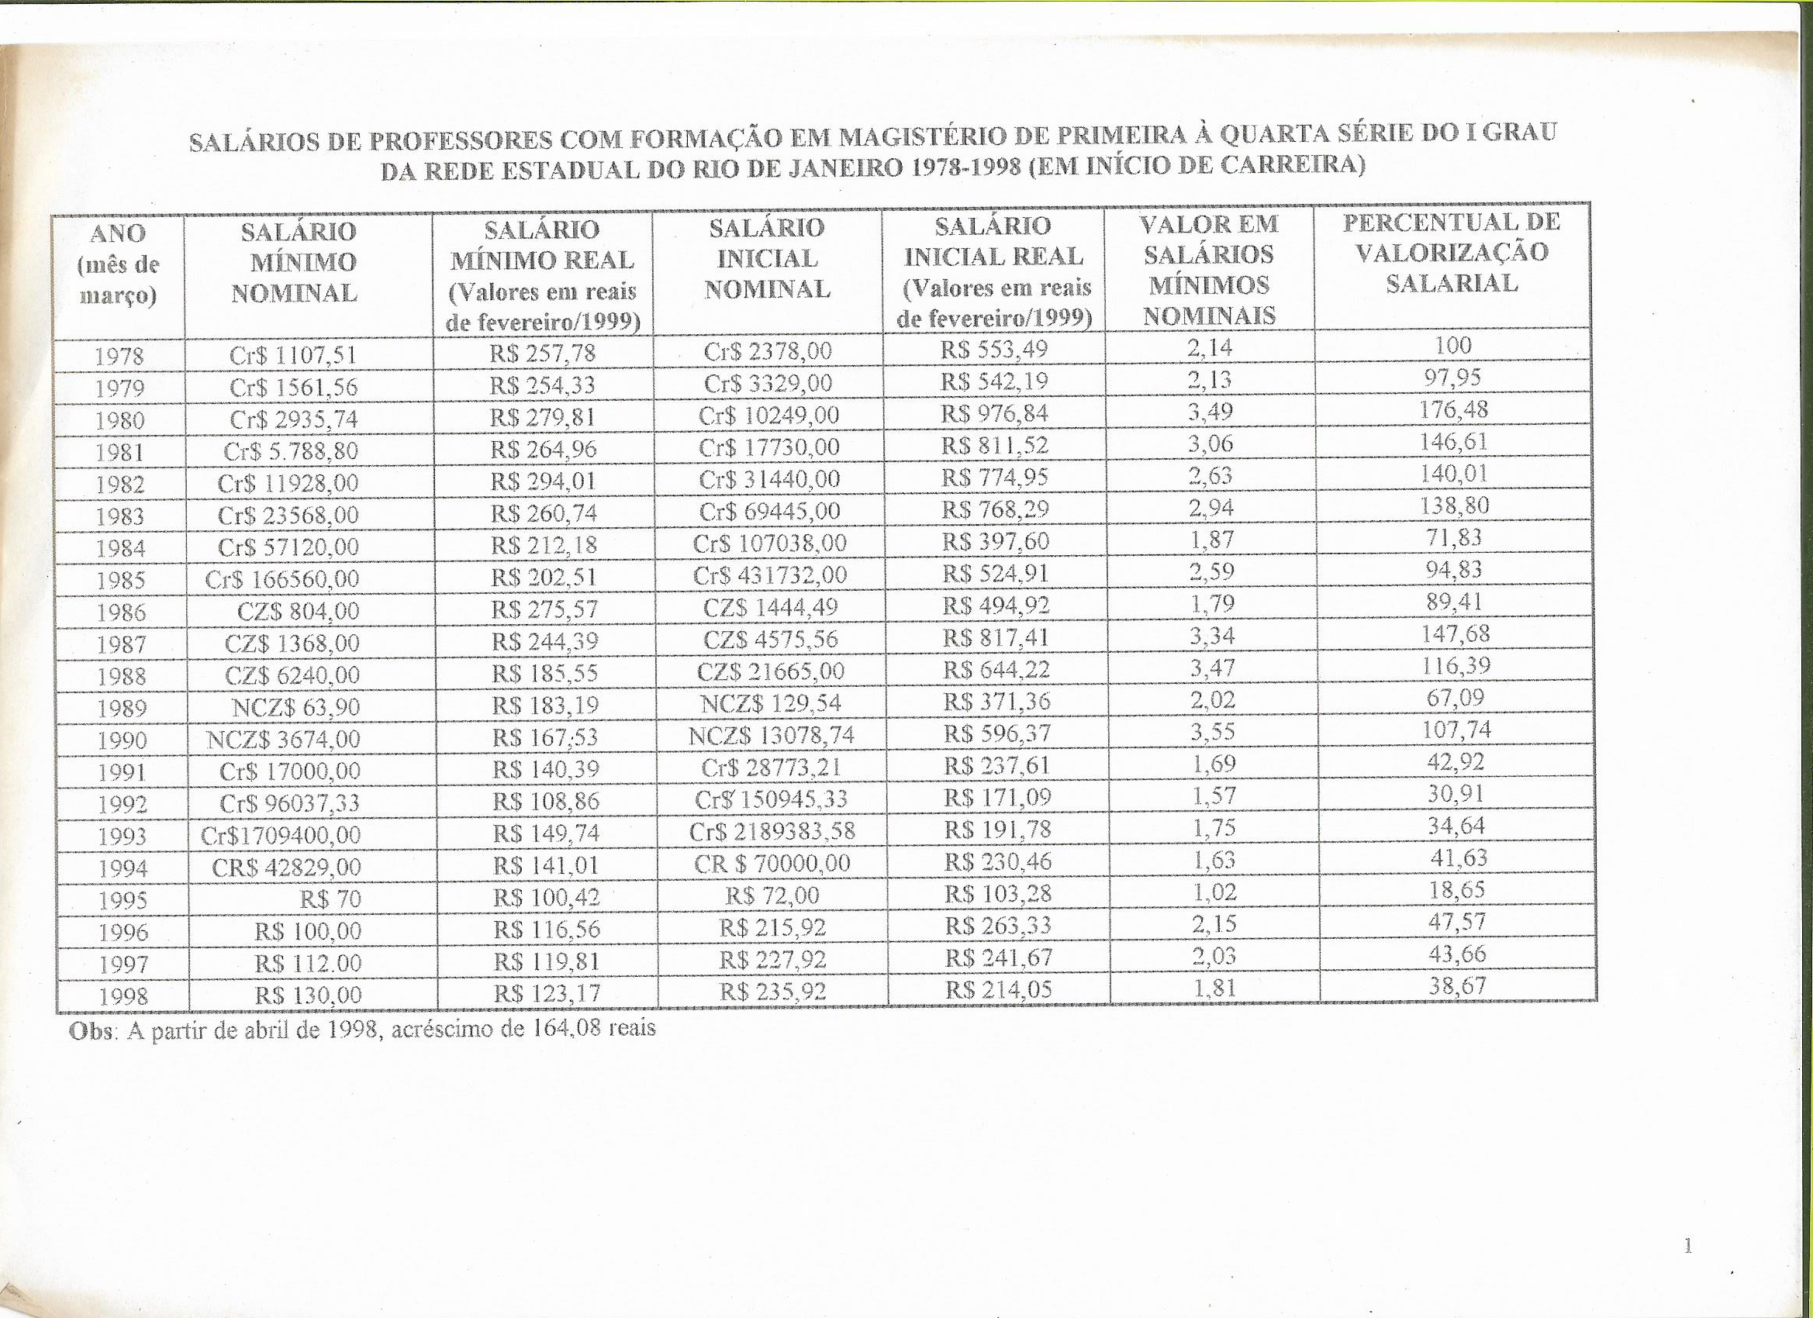

Slide 15
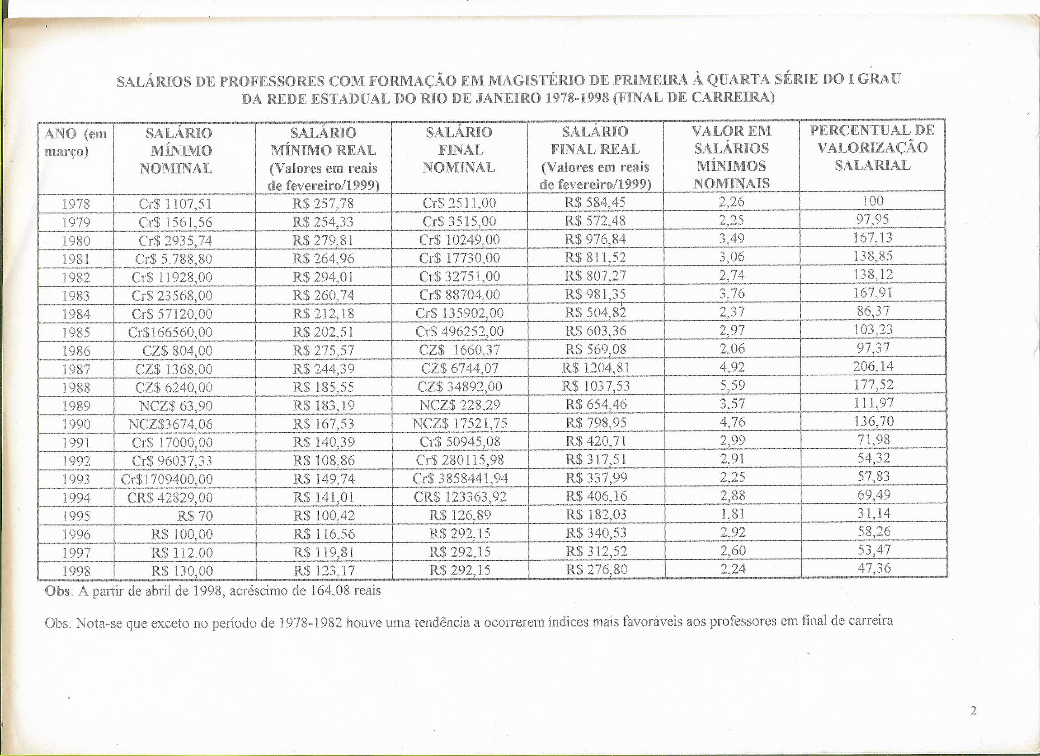

Slide 16
Carga de trabalho e temporários

Slide 17
Comparação com outros profissionais

Slide 18
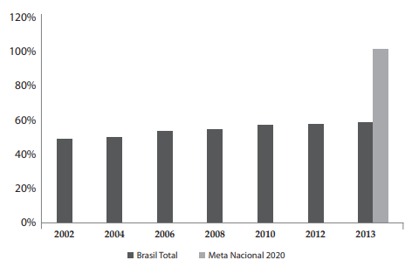
Gráfico 1 – Rendimento médio dos professores de Educação Básica em relação ao rendimento médio dos demais profissionais com Educação Superior
Fonte: Observatório do PNE (2016), com base nos dados do IBGE/Pnad (2013).

Slide 19
Comparação das médias salariais

Slide 24
Consequências
Aumento da carga de trabalho dos professores, que passam a trabalhar em mais de uma escola.
Mudança do perfil socioeconômico daqueles que buscam ingressar no magistério.
Queda do interesse dos jovens em ingressar no magistério.

Slide 25
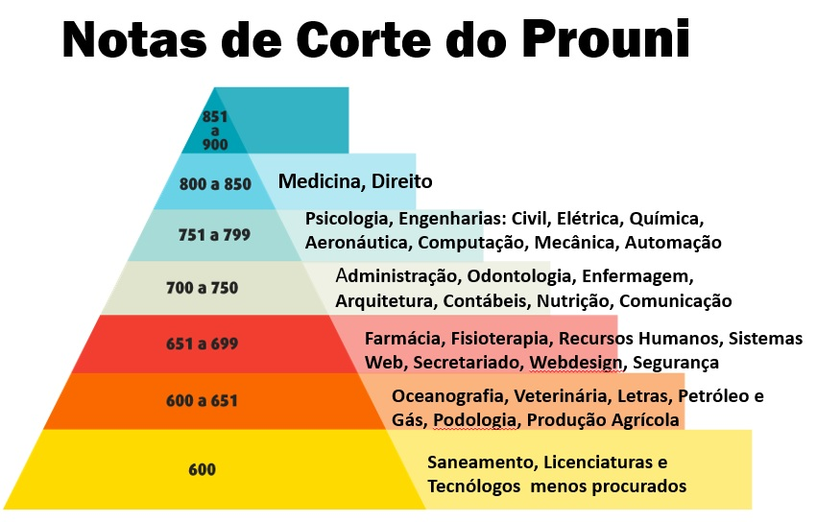

Slide 26
O DESINTERESSE PELO MAGISTÉRIO
O triplo de procura pelos bacharelados em relação às licenciaturas (Inep/2013).
83% jovens concluintes do ensino Médio não têm interesse em ser professor (GATTI et al.,2010) :
falta de identificação pessoal (48%);
baixa remuneração (25%);
falta de identificação profissional (19%);
desvalorização social da profissão (13%);
exigência de envolvimento pessoal na profissão (10%);
desinteresse e desrespeito dos alunos (10%); e
condições de trabalho (6%).

Slide 27
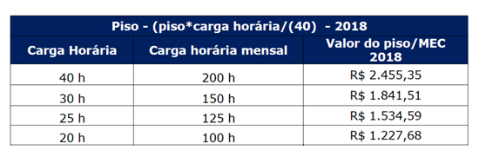

Slide 28
CONSIDERAÇÕES...
16 unidades federativas cumpriam integralmente, em 2014 , a Lei do Piso (59% do total).
A diferença entre o estado que apresenta o melhor vencimento inicial (Mato Grosso do Sul) e o que possui o pior vencimento (Amapá) é de quase três vezes, ou seja, o menor vencimento corresponde a 34% do maior.
A carga horária de hora-atividade (trabalho pedagógico realizado fora de sala de aula) na LPSPN é de 33%: Bahia (30%), Alagoas (25%), Maranhão (30%), Pará (25%), Rio de Janeiro (25%), Mato Grosso do Sul (25%), Goiás (30%), Rio Grande do Sul (13%), Santa Catarina (20%) e São Paulo (20%), Distrito Federal (37,5%), o Sergipe (37,5%), o Amapá (40%) e o Tocantins (40%) garantem um percentual maior para a hora-atividade.

Slide 29
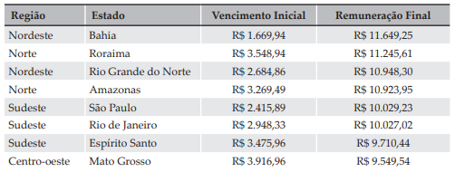
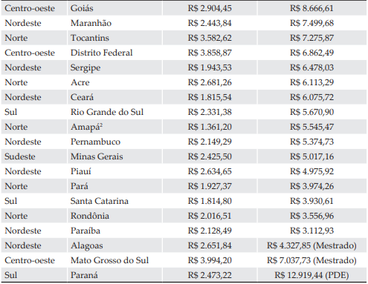
Vencimento inicial (graduação) e remuneração final (doutorado) dos professores das unidades federativas do Brasil – 2014/2015 – Proporcional a 40 horas semanais
Fonte: secretarias de educação, editais de concurso e sindicatos de professores (2014/2015)

Slide 30
CONSIDERAÇÕES...
A tabela foi organizada na ordem decrescente, considerando-se a remuneração final dos professores, mas os três últimos estados não preveem, no plano de carreira, a formação em nível de doutorado.
Alagoas e Mato Grosso do Sul consideram a formação até o nível de Mestrado e o Paraná possui um Programa de Desenvolvimento Educacional (PDE), que se destina à formação continuada dos professores do quadro próprio do magistério (QPM) Tal programa possibilita que a titulação dos cursos de mestrado e/ ou doutorado seja aproveitada para a obtenção da certificação do PDE.

Slide 31
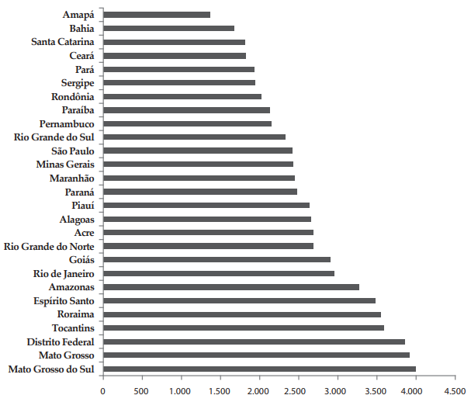
Vencimento inicial, com nível superior, jornada de 40 horas semanais – 2014/2015.
Os estados das regiões Sul e Sudeste, com maior participação no PIB nacional, não apresentam as melhores colocações no que se refere ao vencimento inicial dos professores.
A maior atratividade para o ingresso na carreira: Mato Grosso do Sul, Mato Grosso, Distrito Federal, Tocantins e Roraima, respectivamente.
Fonte: secretarias de educação, editais de concurso e sindicatos de professores (2014/2015).

Slide 32
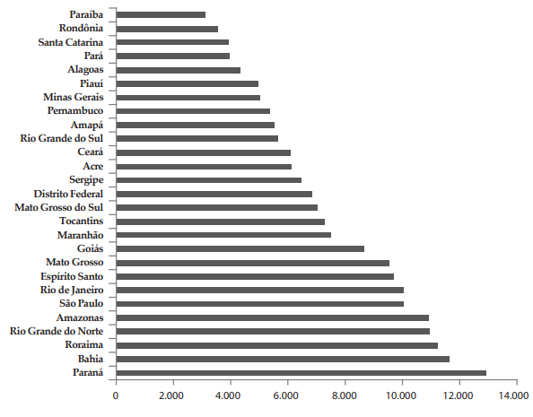
Remuneração final, com doutorado, jornada de 40 horas semanais – 2014/2015.
*Os estados que apresentam maior atratividade para a permanência na profissão são: Paraná, Bahia, Roraima, Rio Grande do Norte e Amazonas, respectivamente.
*A relação entre remuneração e custo de vida também deve ser considerada.
*Há muitas diferenças no vencimento inicial e na remuneração ao final da carreira.
*Falta de atratividade ao longo da carreira do professor.
Fonte: Secretarias de Educação, editais de concurso e Sindicatos de Professores (2014/2015).

Slide 33
CONSIDERAÇÕES...
As regiões Sul e Sudeste contribuem mais no montante do PIB nacional, mas todos os estados da Região Sul e dois da Região Sudeste consideraram que a Lei do Piso era inconstitucional.
Há forte relação entre o PIB per capita e o desenvolvimento humano do estado, mas essa tendência não é determinante (Ex: Acre, Ceará e Distrito Federal).
A remuneração nos diferentes estados não está diretamente relacionada ao desenvolvimento econômico e social, embora seja possível afirmar que há uma tendência de que os mais desenvolvidos tenham condições de melhor remunerar os professores.

Slide 34
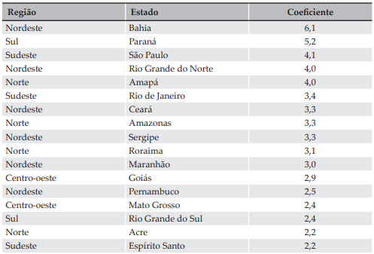
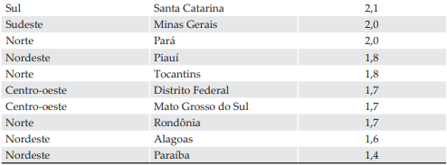
Coeficiente de progressão na carreira docente nos estados brasileiros
*A estagnação na carreira é um elemento decisivo para o abandono da profissão.
* Segundo dados da OCDE, no Brasil, a média dos salários dos professores é quase três vezes menor do que os demais países analisados (35).
Fonte: Secretarias de educação, editais de concurso e sindicatos de professores (2014/2015).

Slide 35
Considerações finais
Os dados revelam as disparidades regionais e suas relações com a valorização dos professores. Embora o desenvolvimento econômico dos estados interfira decisivamente no desenvolvimento humano e social, conforme os dados do IDHM, essa tendência não se confirma em relação à remuneração dos professores, pois somente três estados das regiões Sul e Sudeste estão entre os dez que apresentam maior coeficiente de progressão na carreira.
Há necessidade de um progressivo aumento da remuneração ao longo da carreira, de modo que a diferença entre o início e o final não seja pouco atrativa.

Slide 36
Considerações finais
A meta do PNE de equiparar o salário do professor com outros profissionais, até 2020, caso seja alcançada, poderá representar maior valorização social do professor.
Ao lado da mobilização nacional pela aprovação de leis que garantam melhores condições de formação, trabalho e remuneração, é fundamental a organização dos professores em defesa do cumprimento delas em cada estado e a conquista de novas possibilidades de efetiva valorização social da profissão.

Slide 37
Performatividade
A opção pelas política de remuneração variável baseada em “mérito” (a culpabilização dos professores pelos problemas da escola)
O Programa Nova Escola
A GIDE
Política de remuneração + Política de qualidade

Slide 38
OBRIGADO!
jorgenajjar@gmail.com

